Slide 1
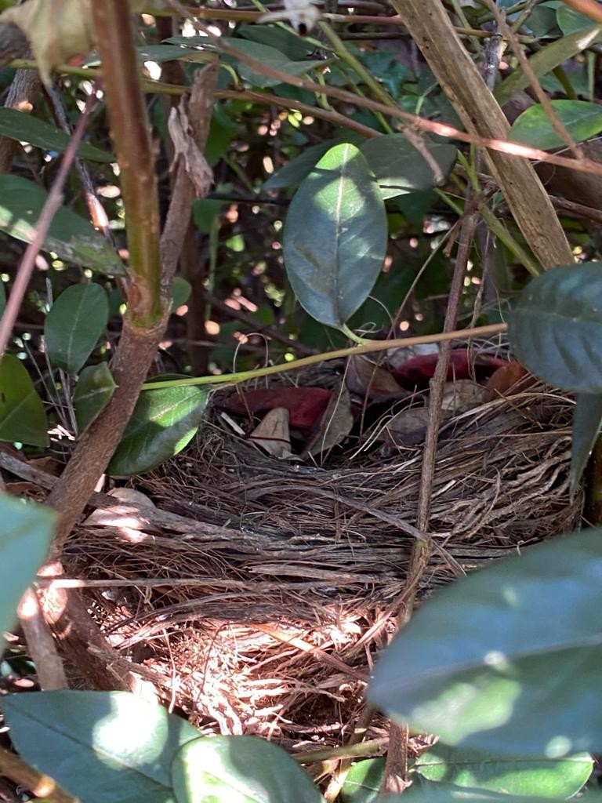
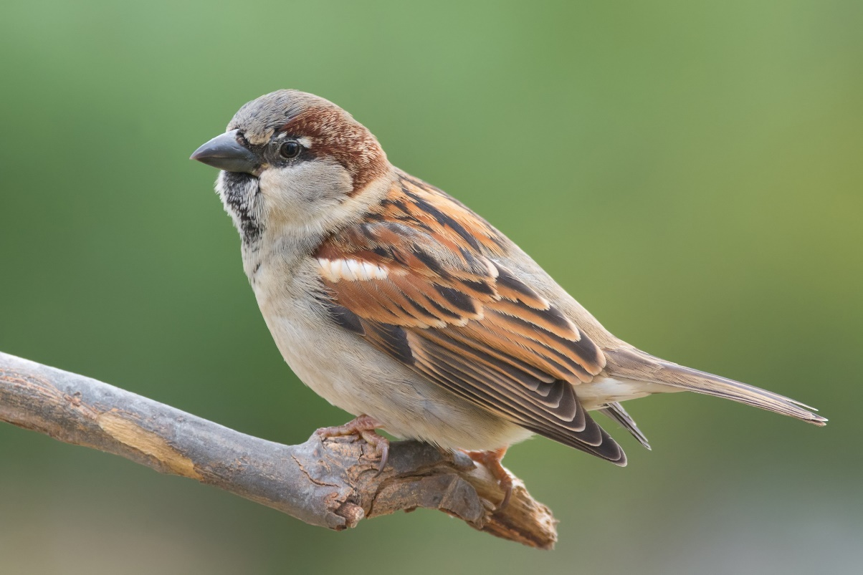
Escola Secundária Gaia Nascente
Vila Nova de Gaia
Nome vulgar: Pardal-comum, Pardal-dos-telhados
Nome científico: Passer domesticus
Ninho num arbusto do meu jardim
Estatuto de conservação: Pouco Preocupante.
Alimentação: Essencialmente de sementes e pequenos insetos.
Pardal observado nos meus passeios
Distribuição Geográfica: Bastante abundante ao longo do território, tanto em grandes cidades como em aldeias. Ocorre durante todo o ano, podendo formar bandos de grandes dimensões, especialmente em zonas agrícolas ou em dormitórios de parques urbanos – espécie gregária.
Curiosidades/Características: Cerca de 15 a 16 cm. Os machos caracterizados pelo babete preto, a testa e a coroa cinzentas, os louros escuros e o dorso acastanhado com marcas escuras. As fêmeas não possuem babete nem os louros escuros, apresentando a plumagem acastanhada e uma lista creme desde o olho à nuca. O bico é grosso, como é próprio das aves granívoras.
Constrói um ninho desordenado, pode ser num arbusto ou árvore, num orifício natural, num edifício, ou até, num ninho de outra espécie. Põe até 8 ovos, são incubados por ambos os pais, normalmente por 12 a 14 dias.
FONTE: https://www.infoescola.com/aves/pardal/

Slide 2
Escola Secundária Gaia Nascente
Vila Nova de Gaia
Aluna: Ana Catarina Sousa, 10º A
Link para o vídeo do cantar do Pardal num arbusto junto da minha casa:
https://youtu.be/o6TgHD8S704

